Slide 1
INFO
В ЭТОТ ДЕНЬ…

Slide 2
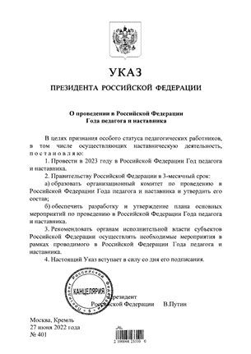
2023 год – Год педагога и наставника
январь
Президент Владимир Путин официально объявил 2023 год в России Годом педагога
и наставника.
Как отмечается в президентском указе, решение принято в целях признания особого статуса педагогических работников, в том числе тех, кто ведет наставническую деятельность.
398035 Липецкая область, г. Липецк, ул. Циолковского, д. 18
Телефон:+7(4742)32-94-78
Е-mail: admiuu@mail.ru
Сайт: http://www.iro48.ru

Slide 3
4–10 января — Неделя «Музей и дети»
января
Ежегодно в России отмечается Неделя "Музей и дети". В 2022 году она проходит с 4 по 10 января. Проведение Недели способствует созданию условий для развития творческих способностей участников, навыков краеведческой работы педагогов и обучающихся, расширению исторических знаний и представлений о родном крае, воспитанию внутренней культуры современных школьников.
398035 Липецкая область, г. Липецк, ул. Циолковского, д. 18
Телефон:+7(4742)32-94-78
Е-mail: admiuu@mail.ru
Сайт: http://www.iro48.ru

Slide 4
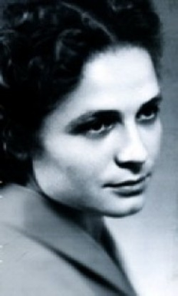
Юренева Надежда Юрьевна (1933-2006)
11
января
Камерная певица и педагог. Родилась в городе Усмани в семье музыкантов.
Надежда Юрьевна Юренева – талантливый педагог, преподавала камерное пение в Ленинградской консерватории (1959-1979) и Российской академии музыки имени Гнесиных (1979-2006), профессор.
398035 Липецкая область, г. Липецк, ул. Циолковского, д. 18
Телефон:+7(4742)32-94-78
Е-mail: admiuu@mail.ru
Сайт: http://www.iro48.ru

Slide 5
Православный праздник Рождество Христово
7
января
Сегодня будет Рождество,
весь город в ожиданьи тайны,
он дремлет в инее хрустальном
и ждет: свершится волшебство.
Ирина Афонская
398035 Липецкая область, г. Липецк, ул. Циолковского, д. 18
Телефон:+7(4742)32-94-78
Е-mail: admiuu@mail.ru
Сайт: http://www.iro48.ru

Slide 6
День детского кино
8
января
Праздник учреждён 8 января 1998 года Правительством Москвы по инициативе Московского детского фонда в связи со столетием первого показа кино для детей.
398035 Липецкая область, г. Липецк, ул. Циолковского, д. 18
Телефон:+7(4742)32-94-78
Е-mail: admiuu@mail.ru
Сайт: http://www.iro48.ru

Slide 7
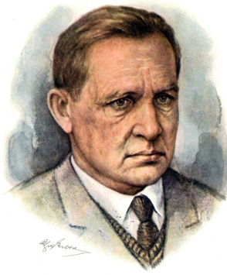
110 лет со дня рождения Ярослава Смелякова (1913-1972)
8
января
Русский поэт, критик и переводчика.
В 1934-1937 и 1951-1955 годах был репрессирован. Реабилитирован в 1956 году. Лауреат Государственной премии СССР. Член Правления Союза писателей СССР и Союза писателей РСФСР.
398035 Липецкая область, г. Липецк, ул. Циолковского, д. 18
Телефон:+7(4742)32-94-78
Е-mail: admiuu@mail.ru
Сайт: http://www.iro48.ru

Slide 8
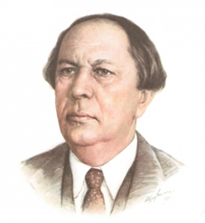
140 лет со дня рождения
Алексея Николаевича Толстого (1883-1945)
10
января
Русский и советский писатель и общественный деятель из рода Толстых. Автор социально-психологических, исторических и научно-фантастических романов, повестей и рассказов, публицистических произведений. Лауреат трёх Сталинских премий.
398035 Липецкая область, г. Липецк, ул. Циолковского, д. 18
Телефон:+7(4742)32-94-78
Е-mail: admiuu@mail.ru
Сайт: http://www.iro48.ru

Slide 9
Всемирный день «спасибо»
11
января
Всемирный день "спасибо", который призван напомнить жителям планеты о ценности хороших манер, вежливости, умении благодарить окружающих за добрые поступки. Учрежден по инициативе Юнеско и ООН.
398035 Липецкая область, г. Липецк, ул. Циолковского, д. 18
Телефон:+7(4742)32-94-78
Е-mail: admiuu@mail.ru
Сайт: http://www.iro48.ru

Slide 10
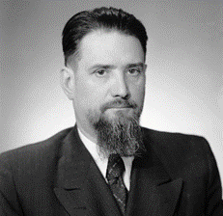
120 лет со дня рождения
Игоря Васильевича Курчатова (1903-1960)
12
января
Советский физик, «отец» советской атомной бомбы. Трижды Герой Социалистического Труда. Академик АН СССР и АН Узбекской ССР, доктор физико-математических наук, профессор. Основатель и первый директор Института атомной энергии. Главный научный руководитель атомной проблемы в СССР, один из основоположников использования ядерной энергии в мирных целях. Лауреат Ленинской премии и четырёх Сталинских премий.
398035 Липецкая область, г. Липецк, ул. Циолковского, д. 18
Телефон:+7(4742)32-94-78
Е-mail: admiuu@mail.ru
Сайт: http://www.iro48.ru

Slide 11
День российской печати
13
января
13 января в России отмечается профессиональный праздник работников периодической печати, средств массовой информации, журналистов — День российской печати.
Он связан с исторической датой — началом издания первой российской печатной газеты. 13 января 1703 года в России по указу Петра I вышел в свет первый номер русскоязычной газеты «Ведомости».
398035 Липецкая область, г. Липецк, ул. Циолковского, д. 18
Телефон:+7(4742)32-94-78
Е-mail: admiuu@mail.ru
Сайт: http://www.iro48.ru

Slide 12
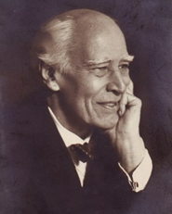
160 лет со дня рождения
Константина Сергеевича Станиславского
17
января
Русский и советский театральный режиссёр, актёр, педагог, теоретик, реформатор театра. Первый народный артист СССР, кавалер ордена Ленина. Почётный член АН СССР. Создатель знаменитой актёрской системы, которая на протяжении 100 лет имеет огромную популярность в России и в мире.
398035 Липецкая область, г. Липецк, ул. Циолковского, д. 18
Телефон:+7(4742)32-94-78
Е-mail: admiuu@mail.ru
Сайт: http://www.iro48.ru

Slide 13
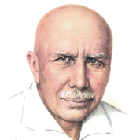
160 лет со дня рождения
Александра Серафимовича Серафимовича
19
января
Известный русский советский писатель, публицист, журналист, яркий представитель социалистического реализма, лауреат Государственной премии, кавалер ордена Ленина и двух орденов Красного Знамени-Александр Попов, вошедший в литературу под псевдонимом Серафимович. Александр Серафимович - явление необыкновенное, всё, что он писал – он писал сердцем, пропуская через свою душу.
398035 Липецкая область, г. Липецк, ул. Циолковского, д. 18
Телефон:+7(4742)32-94-78
Е-mail: admiuu@mail.ru
Сайт: http://www.iro48.ru

Slide 14
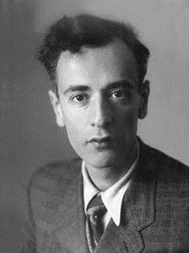
115 лет со дня рождения
Льва Давидовича Ландау (1908-1968)
22
января
Советский физик-теоретик, основатель научной школы, академик АН СССР. Лауреат Нобелевской премии по физике 1962 года. Герой Социалистического Труда.
398035 Липецкая область, г. Липецк, ул. Циолковского, д. 18
Телефон:+7(4742)32-94-78
Е-mail: admiuu@mail.ru
Сайт: http://www.iro48.ru

Slide 15
День ручного письма
(День почерка)
23
января
Каждый год 23 января в мире отмечается День почерка или, говоря более элегантно, День ручного письма, который учрежден с целью напомнить всем нам об уникальности ручного письма, о необходимости практиковаться в нем, о неповторимости почерка каждого человека.
398035 Липецкая область, г. Липецк, ул. Циолковского, д. 18
Телефон:+7(4742)32-94-78
Е-mail: admiuu@mail.ru
Сайт: http://www.iro48.ru

Slide 16
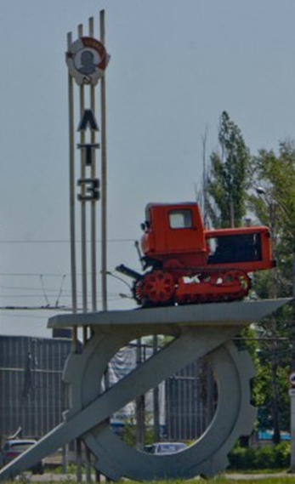
Липецкий тракторный завод (1943)
23
января
В годы Великой Отечественной войны согласно Постановлению Совета Народных Комиссаров от 23 января 1943 года было принято решение о строительстве тракторного завода в Липецке. Липецкому тракторному предписывалось создать совершенно новый, никогда никем в стране не выпускавшийся гусеничный трактор средней мощности.
398035 Липецкая область, г. Липецк, ул. Циолковского, д. 18
Телефон:+7(4742)32-94-78
Е-mail: admiuu@mail.ru
Сайт: http://www.iro48.ru

Slide 17
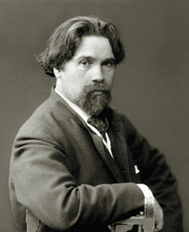
175 лет со дня рождения
Василия Ивановича Сурикова (1848-1916)
24
января
Русский живописец, мастер масштабных исторических полотен, академик и действительный член Императорской Академии художеств.
398035 Липецкая область, г. Липецк, ул. Циолковского, д. 18
Телефон:+7(4742)32-94-78
Е-mail: admiuu@mail.ru
Сайт: http://www.iro48.ru

Slide 18
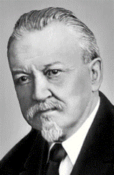
150 лет со дня рождения
Дмитрия Николаевича Ушакова (1873-1942)
24
января
Русский и советский лингвист, один из организаторов реформы русской орфографии, член-корреспондент АН СССР. Известен главным образом как редактор и соавтор одного из основных толковых словарей русского языка.
398035 Липецкая область, г. Липецк, ул. Циолковского, д. 18
Телефон:+7(4742)32-94-78
Е-mail: admiuu@mail.ru
Сайт: http://www.iro48.ru

Slide 19
День российского студента (Татьянин день)
25
января
Праздник был установлен в 1850 году, в честь подписания указа об открытии Московского университета. Изначально в нём принимали участие лишь студенты Московского университета, впоследствии праздник распространился и на студентов других учебных заведений. В РФ праздник был закреплен Указом Президента Российской Федерации «О Дне российского студенчества» № 7 от 25 января 2005 года.
398035 Липецкая область, г. Липецк, ул. Циолковского, д. 18
Телефон:+7(4742)32-94-78
Е-mail: admiuu@mail.ru
Сайт: http://www.iro48.ru

Slide 20
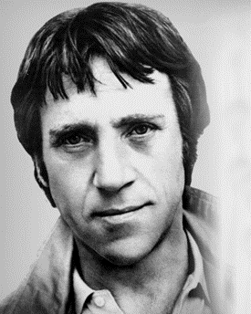
85 лет со дня рождения
Владимира Семёновича Высоцкого
25
января
Легенда авторской музыки, актер театра и кино, Владимир Высоцкий был кумиром миллионов.
Песни в его исполнении звучат в десятке фильмов — «Короткие встречи», «Вертикаль», «Я родом из детства».
398035 Липецкая область, г. Липецк, ул. Циолковского, д. 18
Телефон:+7(4742)32-94-78
Е-mail: admiuu@mail.ru
Сайт: http://www.iro48.ru

Slide 21
День полного освобождения Ленинграда от фашистской блокады
27
января
Это День воинской славы России, который был установлен в соответствии с Федеральным законом «О днях воинской славы (победных днях) России» от 13 марта 1995 года. 27 января 1944 года закончилась героическая оборона города на Неве, продолжавшаяся на протяжении 872 дней. Немецким войскам так и не удалось вступить в город, сломить сопротивление и дух его защитников.
398035 Липецкая область, г. Липецк, ул. Циолковского, д. 18
Телефон:+7(4742)32-94-78
Е-mail: admiuu@mail.ru
Сайт: http://www.iro48.ru

Slide 22
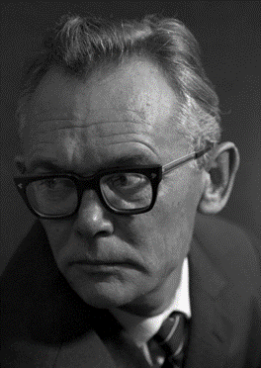
100 лет со дня рождения
Леонида Иовича Гайдая (1923-1993)
30
января
Леонид Гайдай – советский кинематографист, сценарист и актер. Народный артист РСФСР, создатель бессмертных шедевров «Операция «Ы» и другие приключения Шурика», «Кавказская пленница», «Иван Васильевич меняет профессию», «Бриллиантовая рука» и многих других.
398035 Липецкая область, г. Липецк, ул. Циолковского, д. 18
Телефон:+7(4742)32-94-78
Е-mail: admiuu@mail.ru
Сайт: http://www.iro48.ru

Slide 23
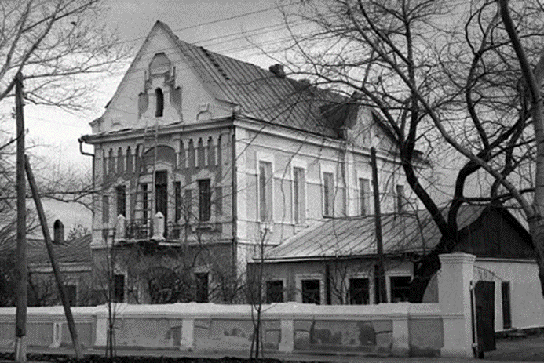
Вторая высшая школа
красных военных летчиков (1923)
30
января
30 января 1923 года Реввоенсовет Республики (РСФСР) издал приказ № 226 о формировании Второй высшей школы красных военных летчиков. Местом дислокации был выбран Липецк. Деятельность школы была заметным событием в жизни Липецка и стала началом авиационной истории города.
Здания и сооружения послужили материальной базой для размещения в 1924 году «секретной немецкой школы».
Здание бывшего штаба Липецкой авиашколы
398035 Липецкая область, г. Липецк, ул. Циолковского, д. 18
Телефон:+7(4742)32-94-78
Е-mail: admiuu@mail.ru
Сайт: http://www.iro48.ru

